Slide 1
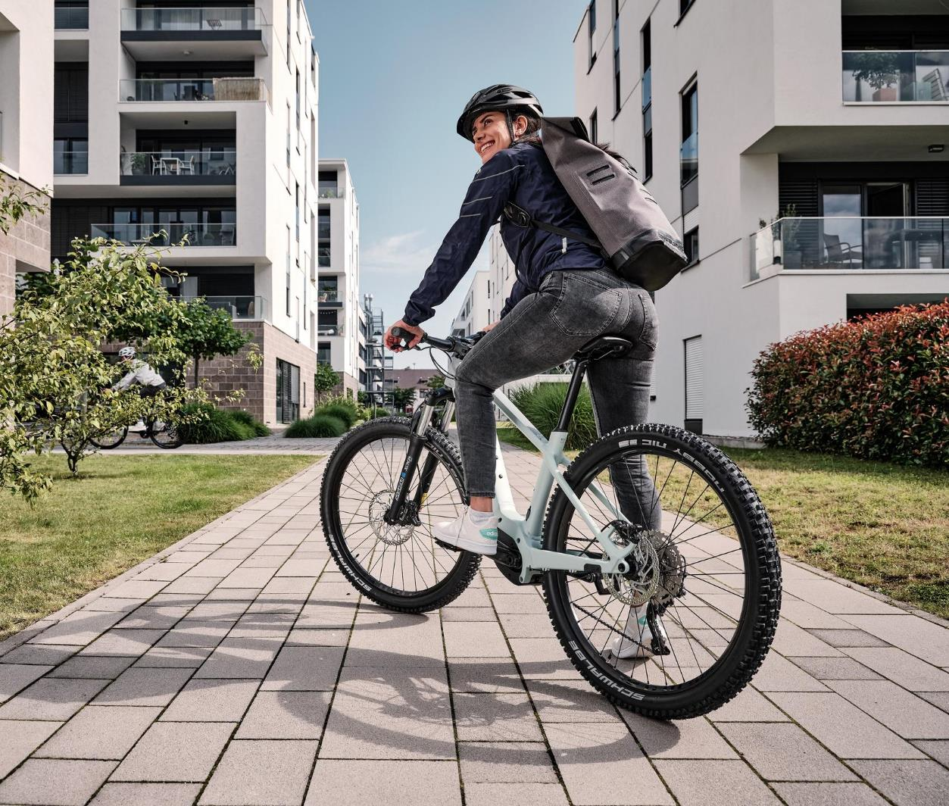


Zum Wunschbike mit JobRad®
Ihr:e Arbeitgeber:in least für Sie das JobRad®.
Sie fahren es, wann immer Sie wollen: zur Arbeit, im Alltag, im Urlaub oder beim Sport.
[Kundenlogo]

Slide 2
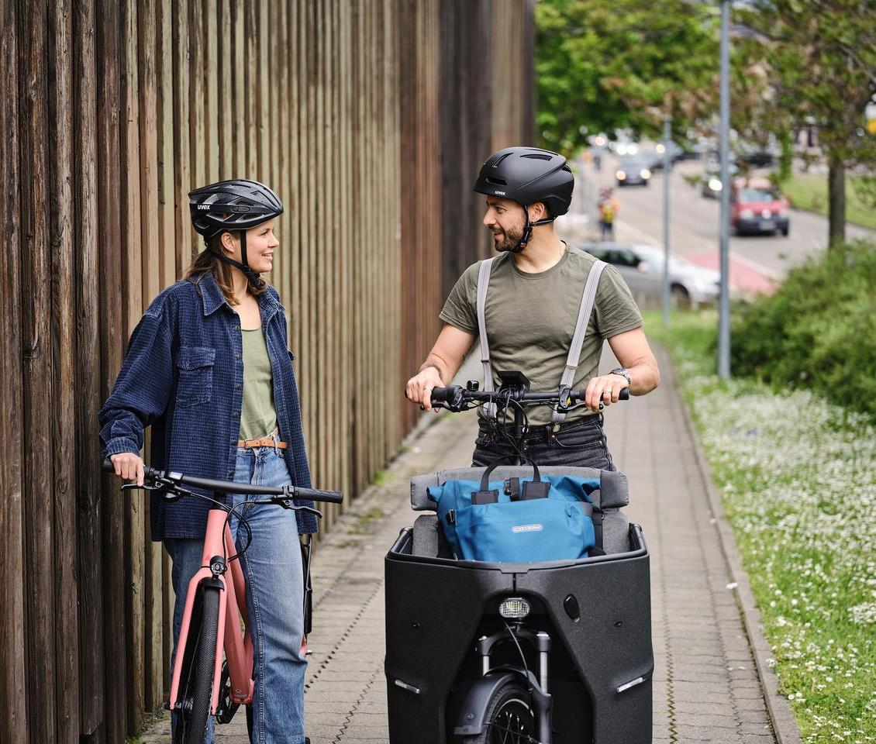
Jedes Rad kann ein JobRad sein – alle Marken & Typen

Slide 3
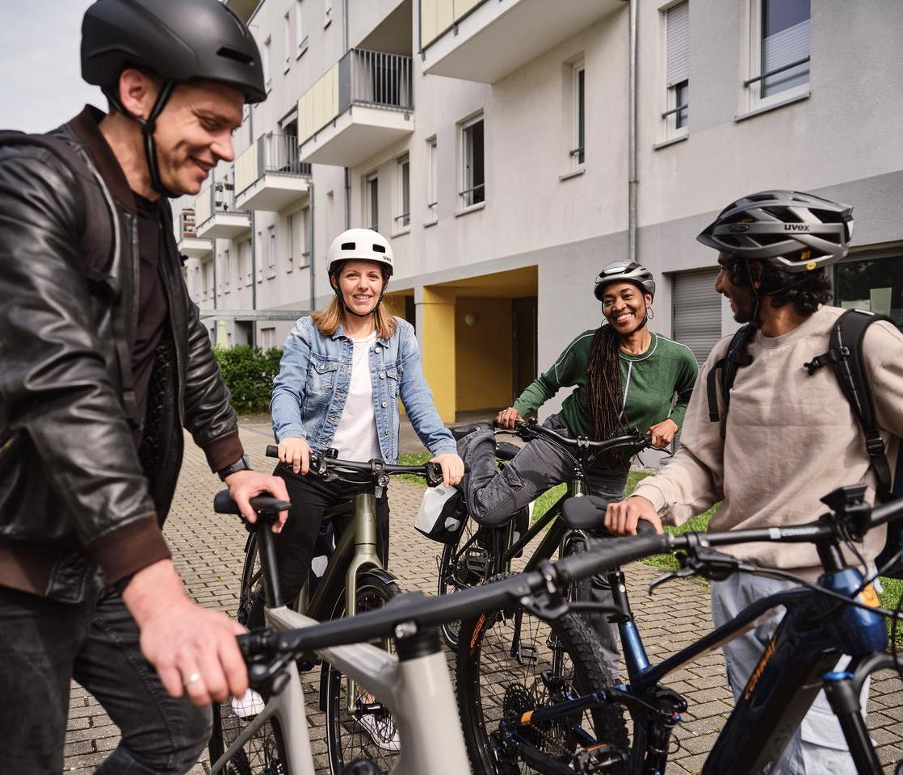
Bis zu 40 % Ersparnis gegenüber Direktkauf!

Slide 4
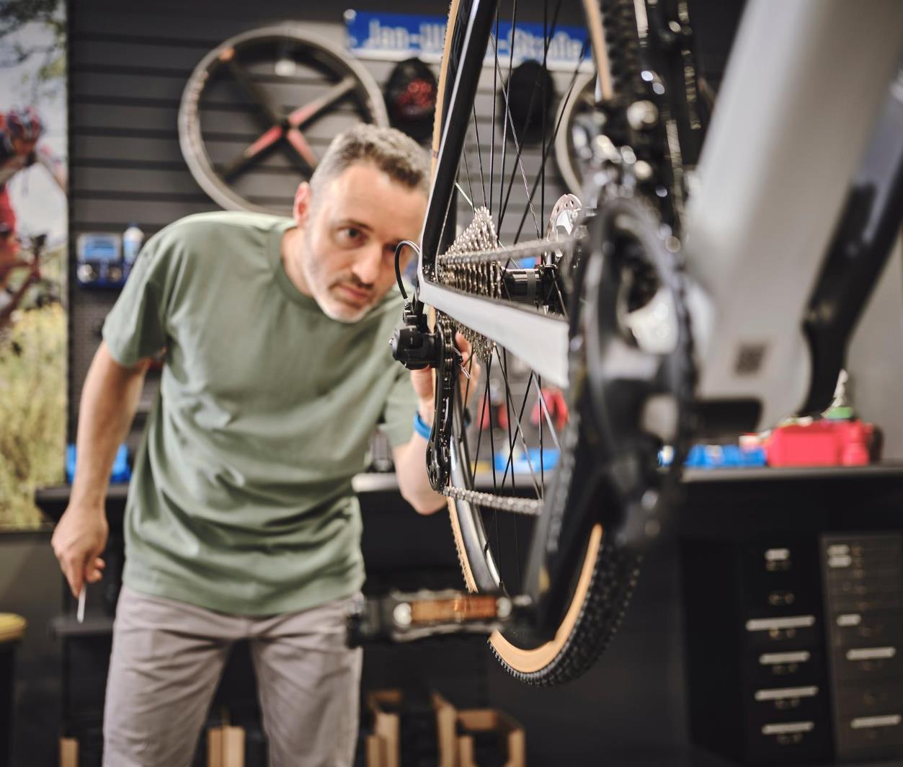
Top ausgestattet mit Vollkasko und Werkstatt-Services

Slide 5

Volle Fahrt voraus!
Bestellen Sie Ihr Wunschrad einfach und schnell im meinJobRad®-Portal.
Ihre Ansprechperson
im Unternehmen:
[Kontaktdaten einfügen]
268-01.2024
[Kundenlogo]

